Slide 1
OROMIA BANK MILKI TVC
MOOD BOARD

Slide 2

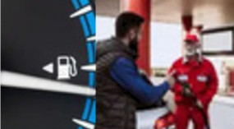

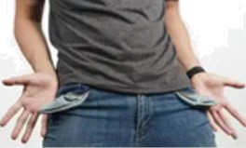
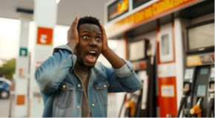
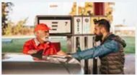
FRAME 1
FRAME 2
FRAME 3
ወጣት ጓደኛሞች አንድ ላይ በመኪና ሆነው ከመዝናኛ ስፍራ ሲወጡ
በድሮን እንመለከታለን። በመኪናው ውስጥ እንዳሉ ሹፌሩ ለፍቅረኛው ሙዚቃ ከፍ አድርጎ ይከፍታል። በመደነቅ ሲመለከቱት በራስ መተማመንኮራ ብሎ ይጠቅሳታል
በድንገት እየነዳ የነዳጅ ማለቁን ከመኪናው ላይ ሲበራ ይመለከታሉ። ሁሉም ነደጅ ሳይሞላ በሚል በፌዝ መልክ ሲመለከቱት መኪናውን ወደ ነዳጅ ማደያ ይነዳዋል። የማደያው ሰራተኛ ለመቅዳት ጠጋ ሲል ሹፌሩ ገቢና ቁጭ እንዳለ ሙሉ አድርገው ብሎ በምልክት ይነግረዋል።
የፊት መስታወቱን የሚያፀዳ ሰራተኛ መኪናውን ሲያፀዳ እና የነዳጁ ክፍያ ገንዘብ በፍጥነት ሲቆጥር እንመለከታለን። ሙዚቃው እንዲሁም በአካባቢው ያለው እንቅስቃሴ ሙዚቃውንተከትሎ ይፈጥናል።
FRAME 4
FRAME 5
FRAME 6
ሽምቅቅ ብሎ ፍቅረኛውን ተመልክቶ (በካሽ ልክፈል ) ብሎ ለመክፈል ከመኪናው ይወርዳል። በለበሰው ልብስ ኪስ ውስጥ ሁሉ ገንዘብ ሲፈልግ ከጥቂት ገንዘብ ውጭ ምንም የለም ።
ጓደኞቹ በነገሩ ግራ ተጋብተው ይተያያሉ
ነዳጁን ከሞላ በዋላ ለክፍየያ ከሞባይል ባንኪንግ በስልኩ ሊከፍል ስልኩን ሲያይ ገንዘብ
የለውም ወይም በቂ አይሆንለትም። በድጋሚ በድንጋጤ ፈገግ ብሎ በልበ ሙሉነት ዞሮጓደኞቹን ጠብቁኝ ይላቸዋል።

Slide 3
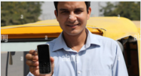
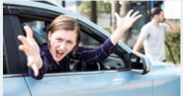
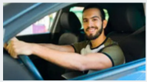
FRAME 7
በመዝናኛ ቦታ ቆይታቸው ገንዘብ መጨረሱን
ለነዳጅ ቀጅው ያስረዳዋል
በዚህ መወዛገብ ውስጥ እያለ እንድ የበለሶስት እግር ተሽከርካሪ ሹፌር በሚልኪ መተግበሪያየነደጅ ብድርየሚለውን አማራጭ ተጠቅሞ ሲ በደርእና ሲከፍል ይመለከታል። የመኪናው ሹፌር ግራ ተጋብቶ ይመለከታል።
FRAME 8
FRAME 9
ጓደኞቹ በመሰላቸት እናበመቸኮል ደጋግመው ይጠሩታል ። እሱም በመጨናነቅ የማደያውን ሰራተኛ ይመለከተዋል። ሰራተኛውም ስልኩ ላይ ያለውን ሂሳብ ተመልክቶ እየቀለደበት እንደሆነ አይነት በትዝብት እይታ ይመለከተዋል ።
የሹፌሩን መጨናነቅ የተመለከተ አንድ የሜትር ታክሲ ሹፌር ወደእሱ ይጠጋና (በዚሀ ጭንቀት ግዜ ደራሽ በሆነው በሚልኪ ተበድረህ አትቅዳም?) ብሎ የመፍትሄ ሃሳብ ያቀርብለታል። በጥያቄው ግራ ተጋብቶ የማደያውን ሰራተኛ ይመለከተዋል።

Slide 4

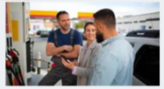

FRAME 10
FRAME 11
FRAME 12
የነዳጅ ማደያ ሰራተኛው በሜትር ታክሲ ሹፌሩ ሃሳብ ፈገግብሎ ( ልክ ነው በሚልኪ መተግበሪያ ካለምንም ዋስትና ተበድረህ መክፈል ትጭላለህ። ለሁሉም የነዳጅ ተጠቃሚ መኪኖች የሚሆን ብድር በሚልኪ የስልክ መተግበሪያ አለልህ። የባለ ሶስት እግር ተሸከርካሪ፥ የሜትር ታክሲ እንዲሁም ለማንኛውም የነዳጅ መኪኖች በብድር ነዳጅ እንዲቀዱ ያስችላል።
ሹፌሩም የሚልኪ መተግበሪያን በስልኩ ከፍቶ ለሰራሰተኛው እንዲያሳየው ይሰጠዋል። በመደነቅ እና በመገረም እየተመለከተ እዛው ሂሳቡን ይከፍላል።ከሰራተኛው ጋርም ተሰነባብተው ወደ መኪናው ተመልሶ ከጓደኞቹ ጋር እየተጨዋወተ መንገዳቸውን ይጀምራሉ።
(መዝጊያ ሞንታዥ)የባጃጅ ሹፌሩ የሜትር ታክሲ ሾፌሩበሚልኪ ሲከፍሉ ፈገግ ብለው እና በሚልኪ የክፍያ ስርአት ደስተኛ ሆነው ሲሄዱ እንመለከታለን ። ከጓደኞቹ ጋር የመጣው ወጣትም መኪናውን አስነስቶ ሲሄድ በድሮን ሾት እንመለከታለን። በግራፊክስ የሚልኪን ሎጎ እንመለከታለን
vo:- ጭንቀቶን፤ሃሳቦን ሊገላግል አኗኗሮን ቀላል ለማድረግ
እያንዳንዱን እርምጃዎን በስኬት ለመሙላት ኦሮሚያ ባንክ ግዜውን በዋጀ አገልግሎት
እደጆ ደርሷል። ሚልኪ የሞባይል መተግበርያን ከጉግል ፕሌይ ወይም አፕ ስቶር
አውርደው ካለምንም ዋስትና ተበድረው የመኪናዎን አስቤዛ ይሸምቱ ።
ለኛ ዋስትናችን ታማኝነትዎ ነው።
ኦሮሚያ ባንክ
የህዝብ ባንክ

